Slide 1
Telemonitoring IN TOUCH project Groningen
Arjen de Vries, thoraxcentrum UMCG

Slide 2
IN TOUCH project 2009-2013
IN TOUCH studie
Patiënt gebonden onderzoek
Tevredenheid
Keuze (langer leven versus tijd/kwaliteit)
Hulpverleners
Barrières in gebruik TM
(Computer) gebruik
Tevredenheid
Verwachtingen
Kosten

Slide 3
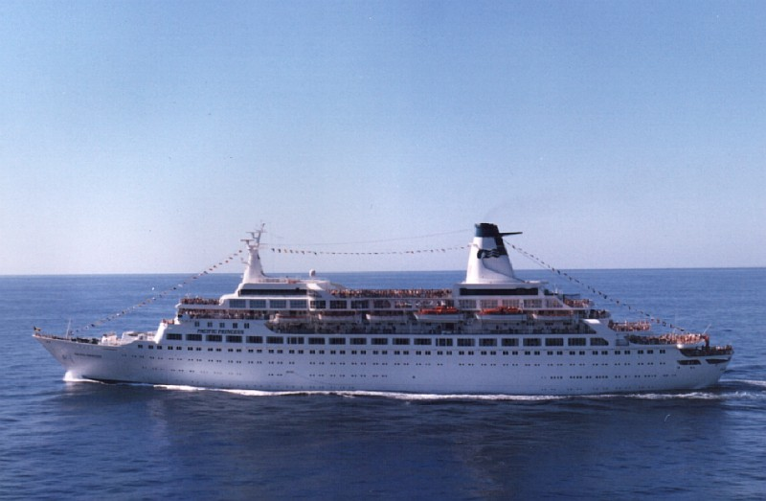
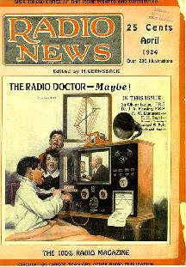

Slide 6
http://vimeo.com/3761079
3.33

Slide 7
TM bij HF
Gewicht
Bloeddruk
HF frequentie, ECG
Temperatuur
Klachten / gezondheidstatus
Educatie
Status van een batterij (pacemaker)
ICD
Impedantie

Slide 8
Soorten TM bij HF
Telefonische contacten
Video teleconsultatie: virtuele visite
patient → zorgverlener
Actieve rol patiënt
Gewicht, bloeddruk, ECG
Uitlezen van geïmplanteerde apparaten bij patiënten
Passieve rol patiënt

Slide 9
Waarom TM bij HF?
Bieden van kwalitatief betere zorg
Verlagen van de werkdruk
Minder (her)opnames en sterfte
Verlagen van de kosten
Verhogen van zelfredzaamheid van patiënten

Slide 10
Studie | Typ | N= | Studie duur | Lft. | NYHA | LVEF | Technologie | Interventie | Reductie Heropname | Reductie All cause mortality | Sig.
Clark 2007 | MA | 4264 (14) | 3-16 mnd. | 57-75 | II-IV | <40% | TM+TS+ Combinatie | Divers |  |  | ns P=0.003
Inglis 2011 | MA | 8323 (25) | 3-18 mnd. | Variab. | --- | --- | TM+TS+ Combinatie | Divers |  |  | <0.0001 <0.0001
Chaudhry Tele-HF 2010 | RCT | 1653 | 6 mnd. | 61 | I-IV | <40% | TM | Inclusie na opname HF. TF based |  |  | ns
Koehler TIM-HF 2011 | RCT | 710 | 24 mnd. | 67 | II-III | <35% | TM | Inclusie tot 2 jaar na opname HF. Device based. Data service centre |  |  | ns
van Veldhuisen DOT-HF 2012 | RCT | 335 | 14 mnd. | 64 | II | 25% | TM, optivol | 1 maand na impl Optivol. Bij audible alert contact. |  |  | ns

Slide 11
Conclusie evidence TM
Studies hebben verschillende uitkomsten
Verschillende designs, protocollen, follow-up en eindpunten
Geeft mogelijk zelfs toename van zorg
Matige compliance bij patiënten
Kosten?
Geen opname TM in de richtlijn HF 2012

Slide 12
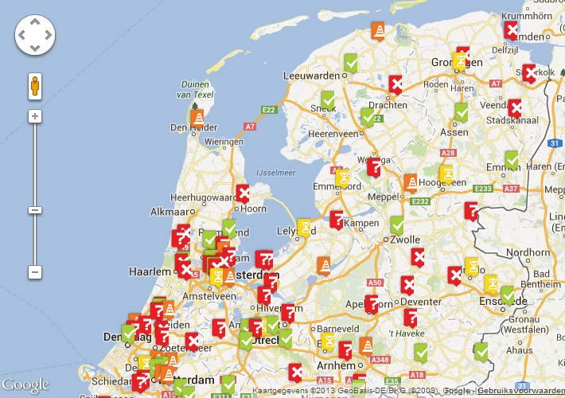
Conclusie evidence TM
2011: 35%

Slide 13
TM

Slide 14
Number of patients in TM care % | N= 31 clinics
None | 6
0-10 | 16
10-20 | 26
20-50 | 35
50-75 | 11
>75 | 6
Main goal of using TM (31 + 12 clinics, more answers possible) % | N= 43 clinics
Monitoring physical conditioning, signs of deterioration | 91
Monitoring and adjustment of treatment | 74
Titration of medication | 56
Patient education | 77
Other goals | 7
Duration of applying TM in patient care % | N= 31 clinics
Between 3 and 6 months | 19
Between 6 and 12 months | 19
No limit | 30
As long as necessary | 32

Slide 15
Criteria for applying TM | N= 43 clinics
Education | 29 (68%)
Patient management | 27 (63%)
HF Re-admission | 26 (60%)
Complaints HF symptoms | 26 (60%)
Based on actual NYHA class | 13 (30%)
Medication status | 8 (19%)
Different | 2 (4%)

Slide 16
Conclusie TM
35% van alle HF poli’s zet TM in
Kleine aantallen
Andere motieven
Hoge verwachtingen
Geen reflexie van hoge verwachtingen in feitelijke ervaring
Geen patiënten profilering!
De Vries A.E et al: Expectations and experiences of Telemonitoring; J Med Internet Res. 2013 Jan

Slide 17
10 ziekenhuizen in Nederland
Inclusie december 2009 t/m januari 2012
Totale inclusie 179 patiënten
Follow-up t/m sept 2012

Slide 18
Inclusiecriteria
Primair eindpunt
Opname vanwege hartfalen (nieuw en bekend) of bezoek op een HF polikliniek met verslechtering waarvoor behandeling of aanpassing diuretica nodig is (oraal of i.v.)
Gedocumenteerde ejectiefractie ≤ 45%
Score gebaseerd op een gecombineerd eindpunt na 9 maanden van:
Mortaliteit
Ziekenhuisopname
Kwaliteit van leven

Slide 19
Secundaire eindpunten
Separate componenten van de primaire uitkomstmaten
Kosteneffectiviteit
Aantal dagen in leven en buiten het ziekenhuis
Aantal en duur van opnamen
Aantal visites op de (hartfalen)poli
Kennis en zelfzorg
Tevredenheid
A-HeFT, 2005

Slide 20
Basis karakteristieken populatie
Leeftijd gem. 69 jaar, 72% mannen
LVEF 27%,
NYHA III/IV (77%)
Etiologie, comorbiditeiten en lab (NT-proBNP 4513 ng/l) (vergelijkbaar met andere HF studies)
Percentage medicatie overeenkomstig met Euro Heart Survey II
Conclusie: “de HF patiënt” is geincludeerd

Slide 21
Primair eindpunt
 | Geen TM = 80 Mean ± sd | TM n = 97 Mean ± sd | P-value
Primary endpoint
Composite endpoint score (mean,SEM) | -0.63 (0.26) | -0. 73 ± (0.27) | 0.78
Secondary endpoints
Mortality % (n) | 12 (10) | 15 (14) | 0.53
Re-admission HF % (n) | 29 (24) | 28 (26) | 0.80
Change in quality of life (mean,SEM) | -14.63 (3.12) | -13.97 (2.63) | 0.87

Slide 22
Secundaire eindpunten
 | Geen TM, n = 80 |  | TM , n = 97 | P-value
Number of patients with hospitalizations % (no.)
All-cause hospitalization |  | 48 (40) | 51 (48) | 0.68
Cardiovascular-related hospitalizations |  | 18 (15) | 17 (16) | 0.86
Heart failure-related hospitalizations |  | 29 (24) | 28 (26) | 0.80
Number of hospitalizations (no.)
All cause |  | 79 | 98
Cardiovascular-related |  | 24 | 18
Heart failure-related |  | 37 | 39
Number of days readmitted, mean (±sd)
All- cause |  | 6.9 (±12.4) | 8.0 (±16.5) | 0.95
Heart failure-related |  | 3.7 (±8.3) | 4.2 (9.8) | 0.80
Number of visits to outpatient clinics, median (range)
All- cause |  | 6 ( 0 - 22 ) | 5 ( 0 - 24 ) | 0.47
Heart failure-related |  | 5 ( 0 - 12 ) | 2 ( 0 - 16 ) | 0.01

Slide 23
Kosten analyse
 | No TM | TM | Difference | CI (95%)
Intervention costs | €37 (software) | €1766 (software, telemonitoring devices and the handling of incoming data) | €1729 | constant
Re-admission costs | €3213 | €2427 | €786 | -2875 +1525
Out of hospital care costs | €1152 | €1642 | €490 | -1297 +2880
Outpatient clinic costs | €603 | €530 | €73 | -261 +110
Total | €5006 | €6366 | €1360 | -2263 +5221

Slide 24
Conclusie
Geen verschil op primaire eindpunt
Lager aantal visites op de HF poli in de telemonitoring groep
Compliance voor gebruik TM was 95%
Relatief lage kosten (1360,- incl. interventiekosten en handling kosten voor periode van 9 maanden)

Slide 25
Lessen van de IN TOUCH
35% (31 klinieken) van alle HF poli’s gebruikt al TM (2011)
Verwachtingen zijn hoog, teleurstelling is een serieuze bedreiging
Patiëntprofiel van “meest baat” zijn (nog) niet duidelijk
Telemonitoring is veilig om in te zetten
Zeer hoge compliance, protocol en apparatuur is goed te gebruiken
TM kan bijdragen in toegankelijkheid van polikliniek en de
wens van patiënten om op afstand te communiceren.
Kosten van de TM interventie zijn te verantwoorden voor bepaalde behandeldoelen
Gebrek aan integratie in eigen EPD wordt als gemis ervaren en geeft verhoging werklast

Slide 26
Toekomst voor Telemonitoring ?
TM is een veelbelovende technologie
Inzet leidt niet automatisch tot verbetering van zorg
Geen “one size fits all”
Juiste patiënten profielen ontbreken
Centrale coördineerde rol voor HF verpleegkundigen
Best practice ontwikkelen, informatie delen!

Slide 27
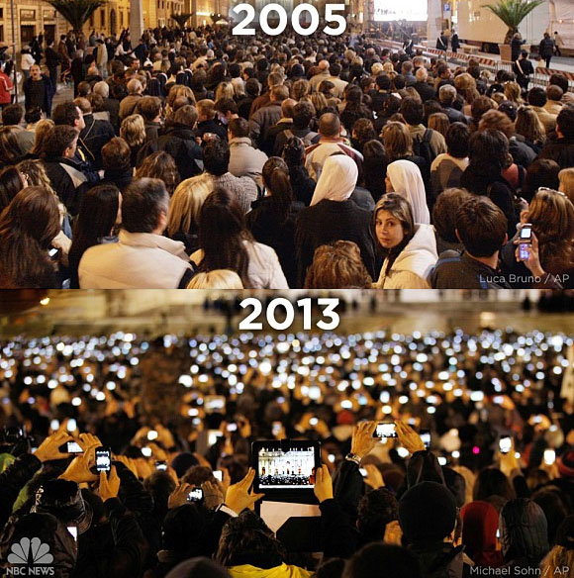

Slide 28
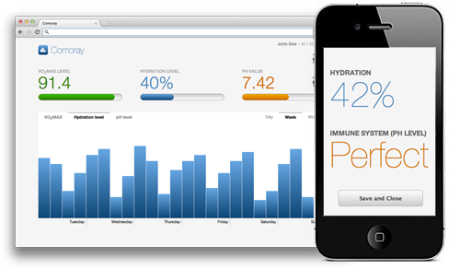
Comoray

Slide 29
Aanbevelingen TM
Best practice ontwikkelen door:
Zorgvuldige implementatie
Welke patiënten (groep)
Succescriteria afspreken
Afspraken maken over:
Wie is verantwoordelijk voor de data?
Hoe en wanneer te reageren?
Type interventie?
Wijze van follow-up?
Kantooruren of 24/7?

